Slide 1


Computación en la nube
La nube y su impacto en la transformación digital

Slide 2

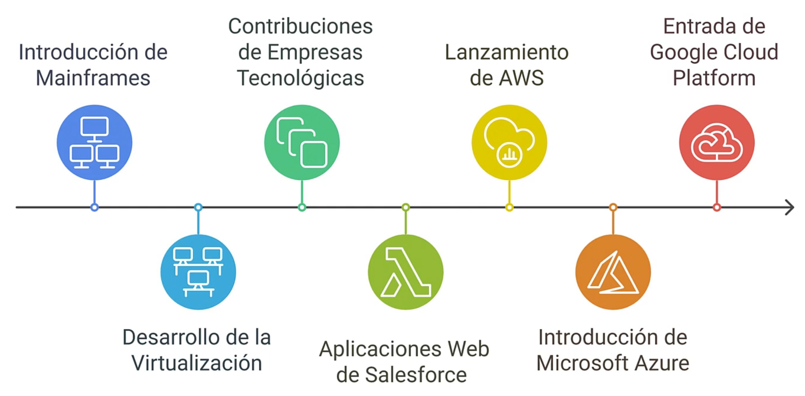
Introducción: ¿De dónde viene la "Nube"?
Servicios de hardware y software a través de Internet, eliminando la necesidad de infraestructura física propia.
Concepto Actual

Slide 3
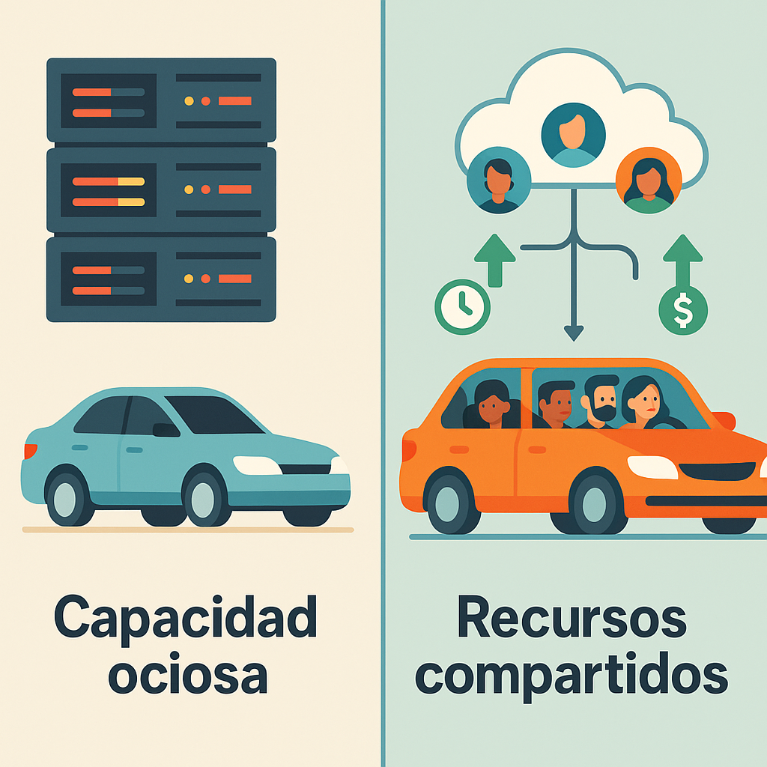
La nube como cambio de paradigma
Compartición de recursos
La computación en la nube es una forma de compartir recursos de TI a través de Internet, permitiendo a los usuarios y organizaciones acceder a ellos bajo demanda y pagar solo por lo que usan.
La computación en la nube es revolucionaria porque permite compartir recursos bajo demanda entre muchos usuarios, evitando capacidad ociosa. Igual que un coche parado no genera valor pero, si lo compartes, se vuelve rentable, la nube transforma servidores “parados” en eficiencia y ahorro.

Slide 4
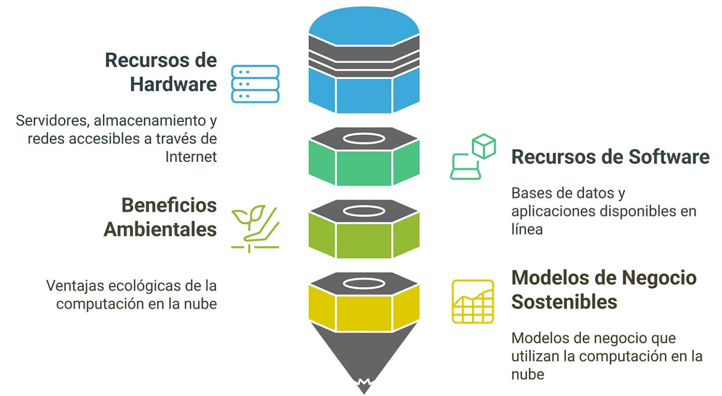

En qué consiste la computación en la nube
2006-2011
La Nube Moderna
AWS (2006), Azure (2010) y Google Cloud (2011): los gigantes que transformaron la industria
Evolución tecnológica: desde los mainframes hasta la nube moderna

Slide 5








Los Tipos de Nube: ¿Cómo se despliega?
Nube Pública
Nube Privada
Proveedor externo gestiona recursos compartidos disponibles para cualquier usuario.
Infraestructura dedicada exclusivamente a una sola organización.
Despliegue rápido y modelo de pago por uso
Control total sobre gestión y seguridad
Ejemplos: AWS, Microsoft Azure, Google Cloud
Ejemplos: VMware, OpenStack
Nube Híbrida
Multinube
Combina elementos de la nube pública y la nube privada.
Utiliza servicios de diferentes proveedores de nube simultáneamente.
Equilibrio entre seguridad y escalabilidad
Evita dependencia y aumenta flexibilidad
Ejemplos: Microsoft Azure, AWS
Es una estrategia, no un producto

Slide 6
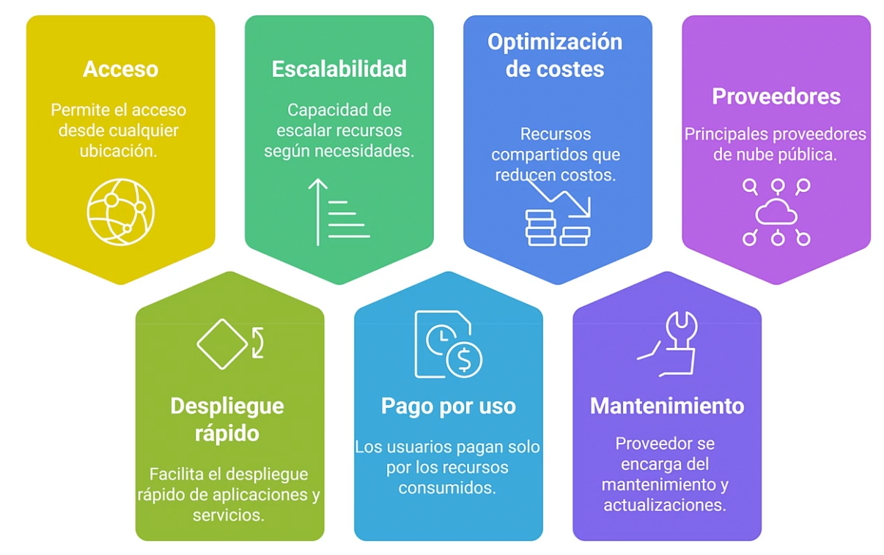
Nube Pública

Slide 7
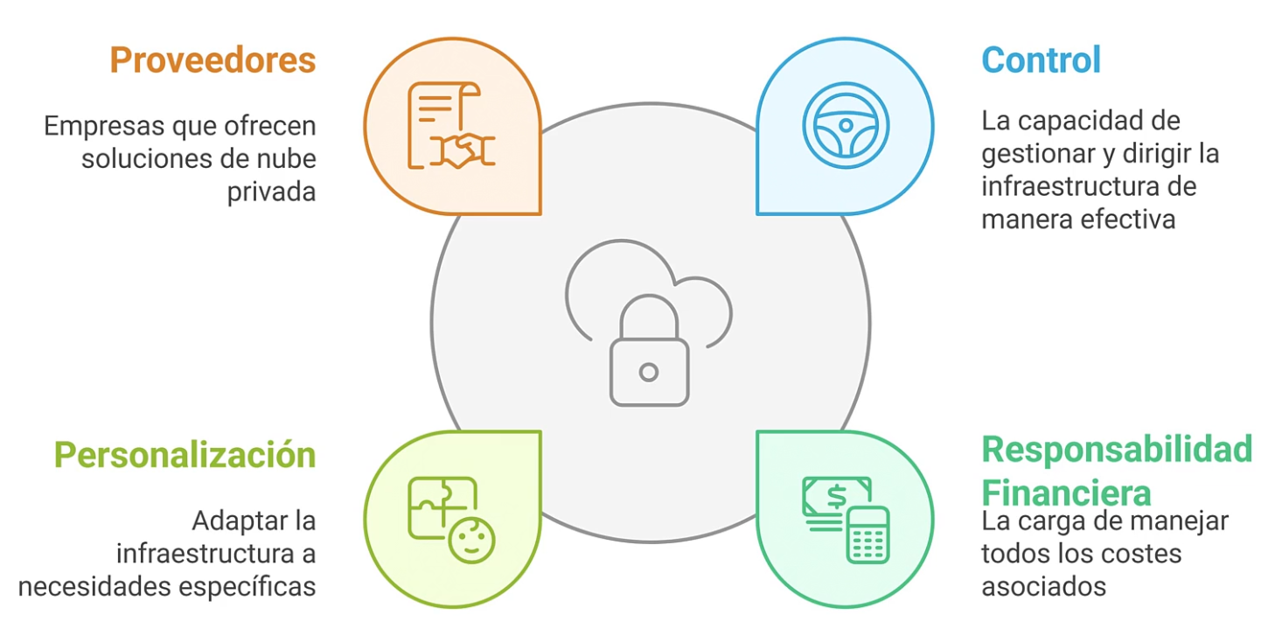
Nube Privada

Slide 8
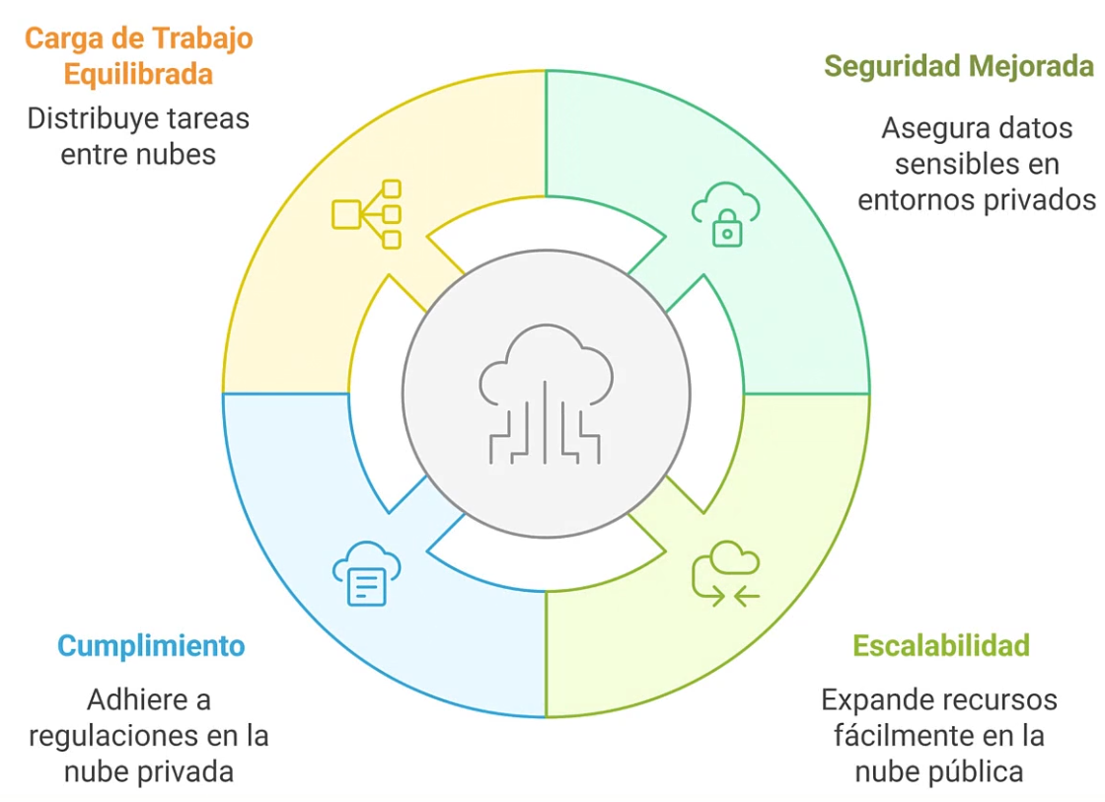
Nube Híbrida

Slide 9
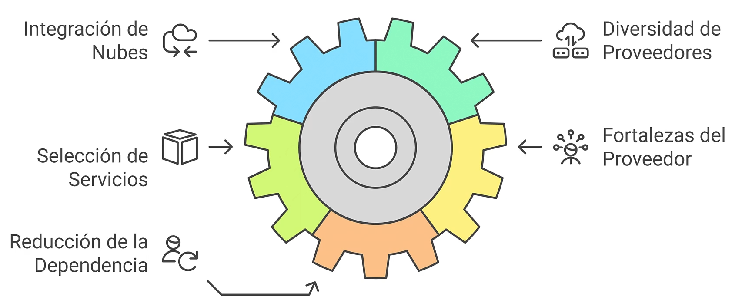
MultiNube

Slide 10
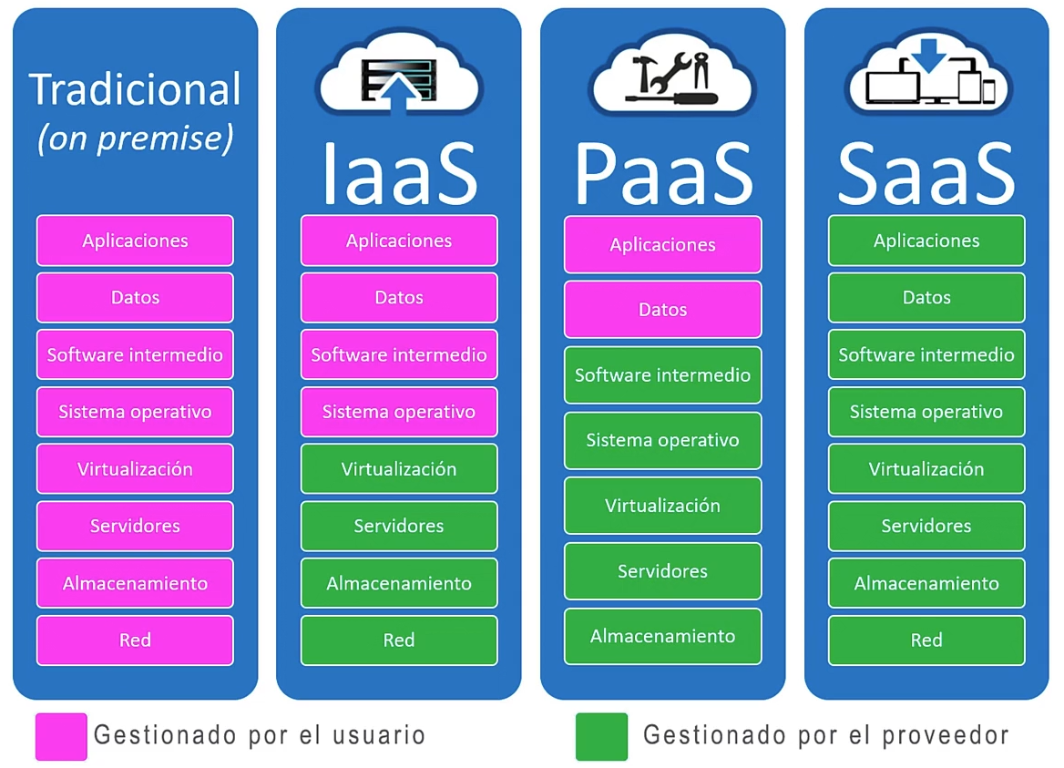
Servicios en la Nube

Slide 11






Servicios en la nube
IaaS
PaaS
SaaS
Infraestructura como Servicio: Acceso a hardware virtualizado con control total.
Plataforma como Servicio: Facilita el desarrollo y despliegue de aplicaciones.
Software como Servicio: Aplicaciones listas para usar a través de Internet. Facturación por suscripción.
Gestiona: Servidores, redes, almacenamiento
Gestiona: Infraestructura y sistema operativo
Gestiona: Toda la pila tecnológica
Ventaja: Máxima flexibilidad y control
Ventaja: Simplifica el ciclo de Desarrollo, escalabilidad automática
Ventaja: Acceso remoto y gestión centralizada
Limitación: Requiere conocimientos técnicos avanzados
Limitación: Personalización reducida
Limitación: Poca personalización
Ejemplos: AWS EC2, Google Compute Engine
Ejemplos: AWS Elastic Beanstalk, Google App Engine
Ejemplos: Microsoft 365, Google Workspace

Slide 12





Más Allá de la Nube: Edge, Fog y Mist Computing
Edge Computing
Fog Computing
Mist Computing
Procesamiento cerca del dispositivo que genera los datos, reduciendo latencia y permitiendo decisiones en tiempo real.
Punto intermedio donde los datos se procesan en nodos locales antes de enviar solo información relevante a la nube.
Procesamiento dentro de los propios dispositivos inteligentes (sensores, wearables), maximizando eficiencia y privacidad.
Ejemplo práctico
Ejemplo práctico
Sensores de temperatura en una máquina industrial que actúan inmediatamente ante un sobrecalentamiento sin esperar respuesta desde la nube.
Ejemplo práctico
Sistema de control de tráfico con cámaras que analizan imágenes localmente para detectar atascos y solo envían alertas a la nube.
Reloj inteligente que mide frecuencia cardíaca, analiza los datos localmente y solo envía alertas a la nube si detecta anomalías.
¿Cuándo usar cada uno?
Reacción instantánea y ahorro de batería/ancho de banda: mist.
Control local y decisiones de milisegundos: edge.
Coordinación de muchos edges, políticas y resiliencia regional: fog.
Análisis profundo, histórico y escalado global: cloud.

Slide 13





El Impacto Real: Por qué la Nube es clave para la Transformación Digital
Modelo de Costes Eficiente
De inversión inicial a pago por consumo, optimizando el flujo de caja
Reducción de Costes Operativos
Externalización de infraestructura: menos gastos en mantenimiento, energía y espacio
80%
Escalabilidad y Flexibilidad
Ajuste de recursos según demanda real sin inversiones permanentes
De las empresas ya utilizan la nube para impulsar su transformación digital
Acceso a Tecnología Avanzada
Democratización del acceso a IA, análisis de datos y últimas innovaciones
Foco en el Negocio Principal
Liberación de equipos técnicos para innovación y actividades de valor

Slide 14
Conclusión: Las 5 Ideas para Recordar
1
Cambio de Paradigma
2
Diversidad de Soluciones
La nube ha transformado la gestión de infraestructura, permitiendo acceso a soluciones escalables sin grandes inversiones iniciales
Existen diferentes modelos de despliegue (pública, privada, híbrida) y de servicio (IaaS, PaaS, SaaS)
3
Tecnologías Complementarias
4
Impacto Financiero Real
Edge, Fog y Mist Computing han surgido para procesar datos más cerca de su origen, reduciendo latencia en aplicaciones críticas
Modelo de pago por uso que reduce costes significativamente y mejora la rentabilidad a largo plazo
5
La Clave es la Combinación
El futuro no se trata de elegir entre nube y Edge, sino de combinar estrategias para equilibrar procesamiento masivo con velocidad y seguridad según cada negocio
La nube ha evolucionado desde una idea simple hasta convertirse en el motor de la economía digital

